Slide 1


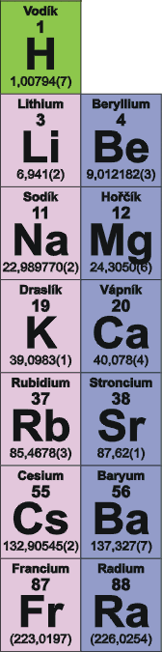
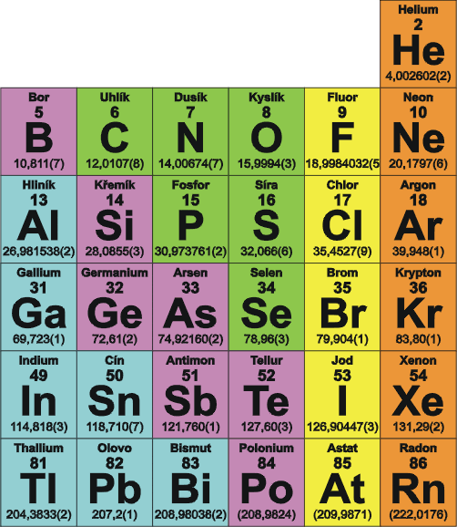

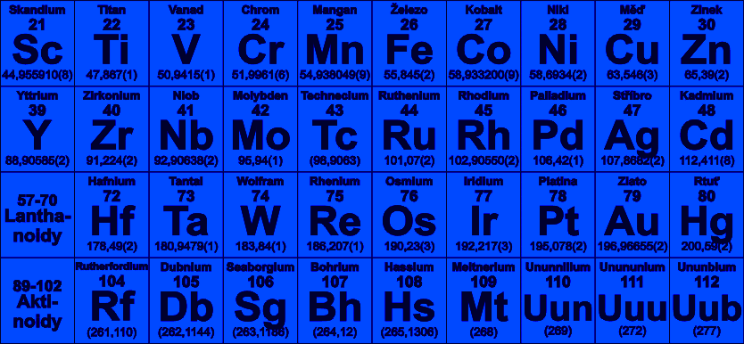
C, Si

Slide 2
14. skupina – 4 valenční elektrony
konfigurace ns² np²
Prvek | X | I ^{I} [kJ mol⁻¹] | ρ [g cm⁻³] | b. t. [°C] | b. v. [°C] | r [pm]
C | 2,5 | 1090 | 2,2 – 3,5 | 3820 | 5100 | 77
Si | 1,7 | 786 | 2,3 | 1690 | 2970 | 111
C 2 · 10^{–2} % ; Si 25,7 %
Oxidační číslo
C: -4,+2,+4
Si: -4, +4

Slide 3
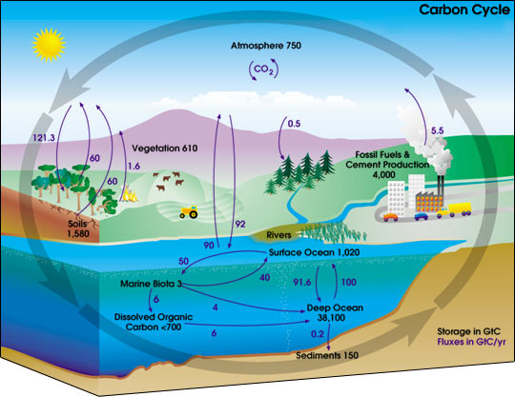
Obecné informace
98,9 % ¹²C a 1,1 % ¹³C, stopy ¹⁴C (β-zářič)
¹⁴N(n, p)¹⁴C, T_{1/2} = 5715 let (datování – radiouhlíková met., do 50 000 let)
obsah CO₂ v ovzduší 400 ppm (0,04 %)
²⁸Si (92 %), ²⁹Si (5 %), ³⁰Si (3 %)
Přírodní zdroje: MgCO₃ – magnesit, CaCO₃ – vápenec,
CaCO₃·MgCO₃ – dolomit, Na₂CO₃.NaHCO₃.2H₂O – trona

Slide 4
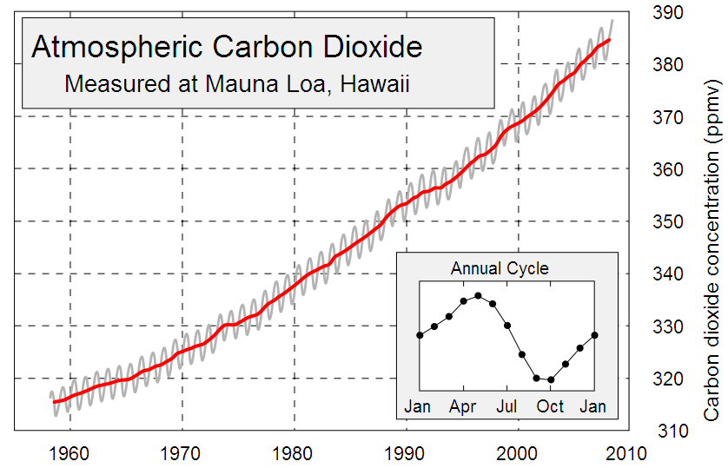
několik krystalových modifikací
nejznámější grafit a diamant, v poslední době i fullereny a grafen

Slide 5
grafit (α- ABA a β- ABC) diamant
A
B
A
L(C–C)_{intra} = 1,415 Å
L(C–C)_{inter} = 3,354 Å
L(C–C) = 1,545 Å
1 Å = 10⁻¹⁰ m = 0,1 nm = 100 pm
C_{diamant} ⎯→ C_{grafit} H⁰ = -2,9 kJ
dobrý vodič tepla a elektřiny
anizotropie fyzikálních vlastností
reaktivnější, měkký (0,5-1)
elektrický izolant, výborný vodič tepla
vysoký index lomu
tvrdý (Mohs 10)

Slide 6
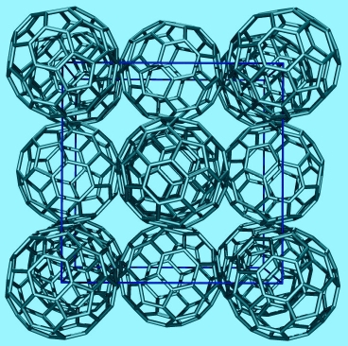
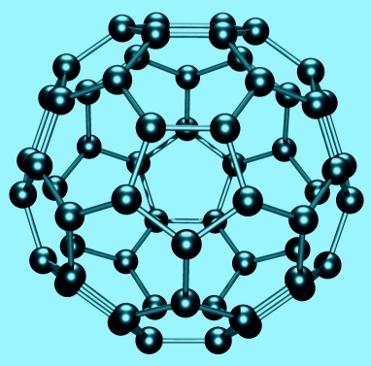
fulleren C₆₀

Slide 7
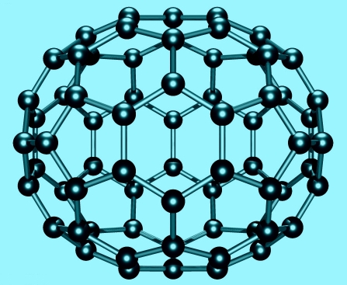
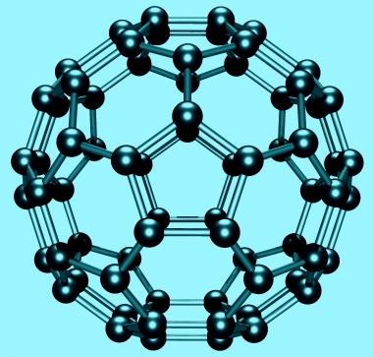
fulleren C₇₀

Slide 8
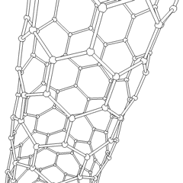
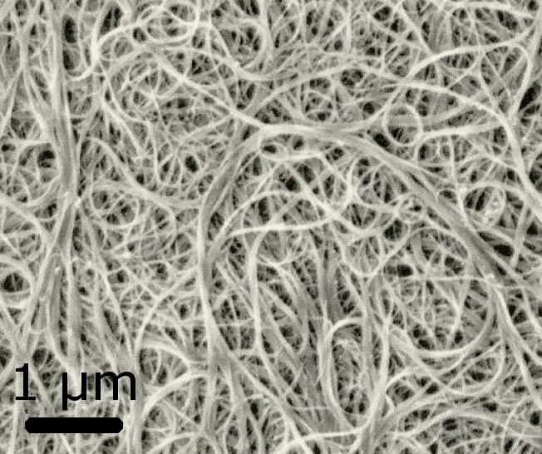
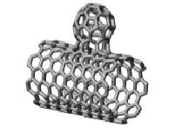
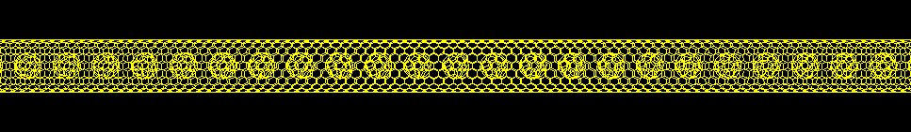
fullerenové nanotrubice

Slide 9
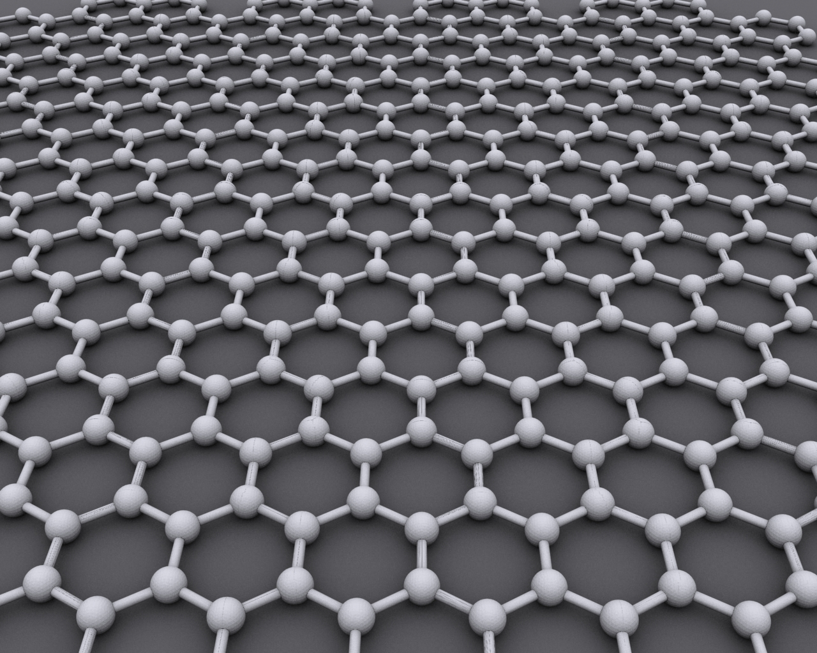
Grafen

Slide 10
Si – polokov, polovodič, tvrdost 7
vcelku nereaktivní, s vodou reaguje až za žáru (jako C)
C + H₂O ⎯→ CO₂ + H₂; Si + H₂O ⎯→ SiO₂ + H₂
Si + OH⁻ + H₂O ⎯→ SiO₃²⁻ + 2 H₂
C – nekov, redukční činidlo jako Si ale lepší
Fe₂O₃ + 3 C ⎯→ 2 Fe + 3 CO
3 Mn₃O₄ + 4 Si ⎯→ 5 Mn + 4 MnSiO₃
Výroba a použití
uhlík se vyrábí z přírodních zdrojů (surový – grafit i diamanty, uhlí, ropa, fullereny extrakcí ze sazí, grafen např. defoliací)
křemík pak např. redukcí uhlíkem
SiO₂ + 2 C ⎯→ Si + 2 CO

Slide 11
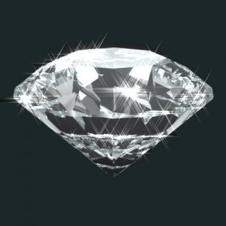
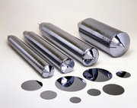
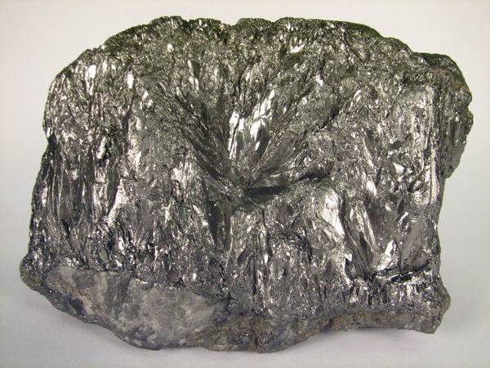
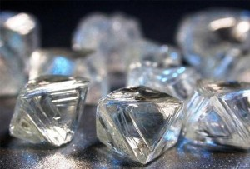
superčistý Si se připr. redukcí K₂[SiF₆] a následnou zonální tavbou
využití má pak především v elektronice
grafit se používá jako tuha, elektrody, mazadla, pigmenty, moderátor v JE, diamanty jako drahokamy a průmyslové jako brusivo, fullereny – hudba budoucnosti (transport léčiv, vlákna)
Grafen spec. elektrické vlastnosti
Si
C

Slide 12
Sloučeniny
C
Sloučeniny grafitu
- interkalátové sloučeniny – vmezeření atomů (alkalické kovy) nebo molekul
(halogenidy, např. FeCl₃, BCl₃, a jiné sloučeniny) mezi vrstvy uhlíku
- zpravidla zvýšení vodivosti oproti grafitu
fluoridy grafitu (C_{x}F_{y})
reakce s oxidačními činidly (např. horká konc. HNO₃ – kyselina mellitová)
Karbidy
- binární sloučeniny uhlíku s elektropozitivnějšími prvky
- acetylenová lampa aneb „Kape ti na karbid?“
CaC₂ + 2 H₂O ⎯→ C₂H₂ (hoří) + Ca(OH)₂

Slide 13
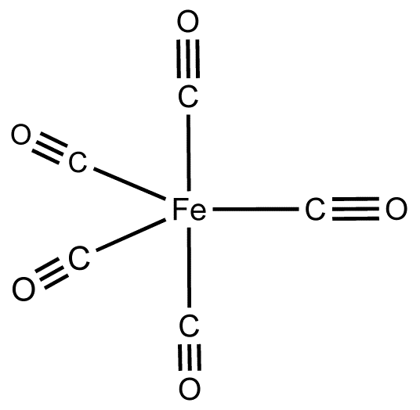

Iontové – nejčastěji acetylidy (soli acetylenu)⏐C ≡ C⏐^{2–}
CaO + 3 C ⎯→ CaC₂ + CO
Kovalentní – SiC, struktura diamantu, Be₂C, Al₄C₃, B₄C
Intersticialní karbidy – často struktura kovu a C je v mezerách mezi atomy - TiC, MoC, VC, V₃C
Oxidy a sulfidy
CO
2 C + O₂ ⎯→ 2 CO
C + CO₂ ⎯→ 2 CO
HCOOH + H₂SO₄ ⎯→ CO + H₃O⁺ + HSO₄–
nereaguje s H₂O (velmi málo rozpustný), není anhydridem HCOOH
CO + NaOH ⎯→ HCOONa

Slide 14
CO₂
O = C = O
C + O₂ ⎯→ CO₂
CaCO₃ ⎯→ CaO + CO₂
CaCO₃ + 2 HCl ⎯→ CO₂ + CaCl₂ + H₂O
nejstálejší oxid uhlíku, rozpustný ve vodě, velmi slabé oxidační činidlo
je anhydridem kyseliny uhličité (CO₂ · H₂O)
H₂CO₃ ⎯→ CO₂ · H₂O
H₂CO₃ ⎯→ H⁺ + HCO₃– K₁ = 4,16 · 10^{–7}
HCO₃– ⎯→ CO₃^{2–} + H⁺ K₂ = 4,84 · 10^{–11}
HCO₃– NaHCO₃ Ca(HCO₃)₂
CO₃ – Li₂CO₃ Na₂CO₃ CaCO₃ K₂CO₃
uhličitany (kromě uhl. alkal. kovů) se před bodem tání rozkládají
ve vodě reagují alkalicky (hydrolýza uhličitanů)

Slide 15
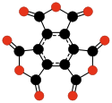
Další oxidy
C₃O₂ – suboxid uhlíku („anhydrid“ kyseliny malonové – (HOOC – CH₂ – COOH)
C₁₂O₉ – anhydrid kyseliny mellitové
CS₂
bezbarvá toxická aromatická kapalina, mísí se s org. rozpouštědly ale ne s vodou
na vzduchu hoří na CO₂ a SO₂
C + 2 S ⎯→ CS₂

Slide 16
Sloučeniny s halogeny
CF₄
bezbarvý, inertní a těžký plyn
SiC + 4 F₂ ⎯→ CF₄ + SiF₄
CCl₄
bezbarvá, těžká kapalina s vysokým indexem lomu
CS₂ + 3 Cl₂ ⎯→ CCl₄ + S₂Cl₂
dále existují i CBr₄, CI₄ a i směsné halogenderiváty CH_{n}X_{4-n} (CHCl₃ – chloroform, CH₂Cl₂ – dichlormethan) také vyšší halogenované uhlovodíky př. C₂H₄Cl₂ (symetrický či nesymetrický dichlorethan)

Slide 17
C₂F₄
polymerací vzniká teflon
2 CHCl₃ + 4 HF ⎯→ 2 CF₂ClH ⎯→ C₂F₄ + 2 HCl
CF_{n}Cl_{4-n} – freony
nejedovaté, nereaktivní vysoká výparná tepla (chladící médium v ledničkách, hnací plyny), ničí ozon
CCl₄ + n HF ⎯→ CF_{n}Cl_{4-n} + n HCl
COCl₂
bezbarvý, dusivý, silně jedovatý plyn, vzniká reakcí CO a Cl₂
vodou se pomalu rozkládá (v tom spočívá jeho toxicita)
používá se v organické syntéze
COCl₂ + H₂O ⎯→ CO₂ + HCl

Slide 18
Organické látky
s vodíkem tvoří uhlík velké množství sloučenin – organická chemie
CO(NH₂)₂
-H₂O
CO₂ + 2 NH₃ ⎯→ NH₄CO₂NH₂ ⎯→ CO(NH₂)₂
první uměle připravená organická látka (1773)
tvoří bezbarvé krystalky (existuje i CS(NH₂)₂)
HCN
bezbarvá kapalina (b. v. = 26 °C), silně jedovatá
je výrazně cítit po hořkých mandlích
ve vodném roztoku (dobře rozpustný) je to slabá kyselina, polymeruje (nutné stabilizovat):
CH₄ + NH₃ ⎯→ HCN + 3 H₂

Slide 19
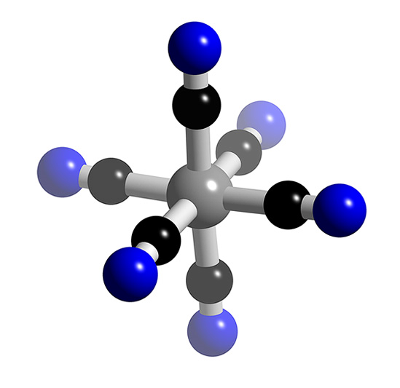
používá se v organické syntéze vyrábí se z něj methylmetakrylát (CH₂=C(CH₃)COOCH₃), acetonitril (CH₃CN) a NaCN
alkalické kyanidy jsou rozpustné, jiné ne (Hg(CN)₂ – výjimka)
v nadbytku CN⁻ ale často vznikají rozpustné komplexy
CN⁻ důležitý ligand,váže se vždy přes C
[Fe(CN)₆]³⁻ a [Fe(CN)₆]⁴⁻
Kyanidová metoda získávání zlata
8 NaCN + 4 Au + 2H₂O + O₂ --> 4 Na[Au(CN)₂] + 4 NaOH
(CN)₂
bezbarvý toxický plyn, termicky stabilní
v kyslíku hoří plamenem o teplotě 4550 °C (2. nejteplejší po dikyanoacetylenu N≡C-C≡C-C≡N 4990 °C)
využívá se v organické syntéze (a např. jako stabilizátor nitrocelulosy)

Slide 20
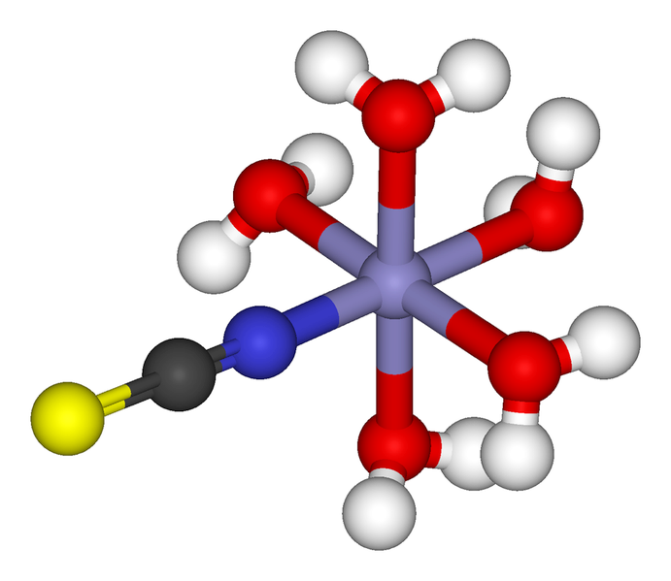

2 Cu²⁺ + 4 CN⁻ ⎯→ 2 Cu(CN)₂ ⎯→ (CN)₂ + 2 CuCN
(CN)₂ + 2 OH⁻ ⎯→ CN⁻ + OCN⁻ + H₂
HOCN HNCO HCNO
kyanatá izokyanatá fulminová
fulmináty především s d prvky jsou nestálé a explozivní
SCN⁻
8 CN⁻ + S₈ ⎯→ 8 SCN⁻
CN⁻ + S₂O₃²⁻ ⎯→ SCN⁻ + SO₃²⁻
Důkaz Fe³⁺ reakcí s SCN⁻: anion pentaaqua-(thiokyanato-N)železitanový

Slide 21
Sloučeniny křemíku
možnost využití d-orbitalů (křemen, křemičitany)
velká afinita ke kyslíku, vysoká pevnost vazby Si-O
Silicidy
podobají se spíše boridům, než karbidům
stechiometrie M₆Si až MSi₆
vznikají buď přímou reakcí prvků, či reakcí kovu s SiO₂
SiC
karborundum, brusný materiál, tvrdost 9,5
vyrábí se reakcí C s SiO₂
Silany
Si_{n}H_{2n+2} (n = 1 – 8)

Slide 22
termicky méně stabilní než alkany, reaktivnější
vodou se snadno hydrolyzují
Mg₂Si + 2 HCl ⎯→ MgCl₂ + směs silanů
Si₂H₆ + 4 H₂O ⎯→ 2 SiO₂ + 7 H₂
SiO₂
pevná, těžkotavitelná látka
tetraedr SiO₄ - základní stavební jednotka SiO₂ i (hlinito)křemičitanů
jednotlivé modifikace se liší způsobem spojení tetraedrů SiO₄
nejznámější krystalové modifikace: křemen, tridymit, cristobalit
870 1470 1710 °C
β-křemen ⎯→ β-tridymit ⎯→ β-cristobalit kapalina
↓↑ ↓↑ ↓↑
α-křemen α-tridymit α-cristobalit

Slide 23
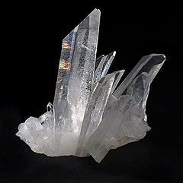
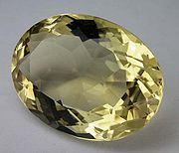
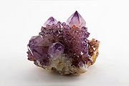
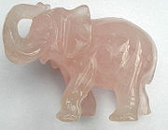
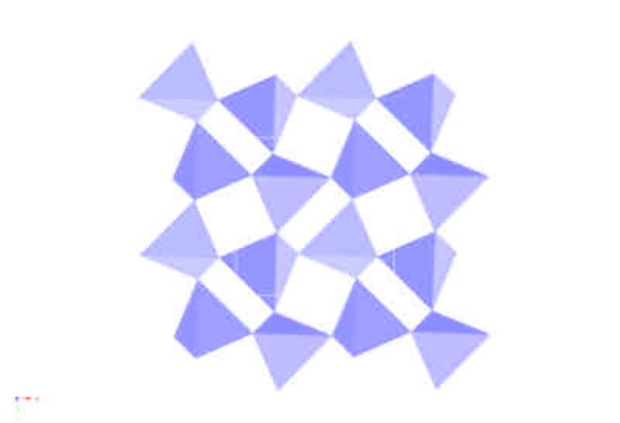
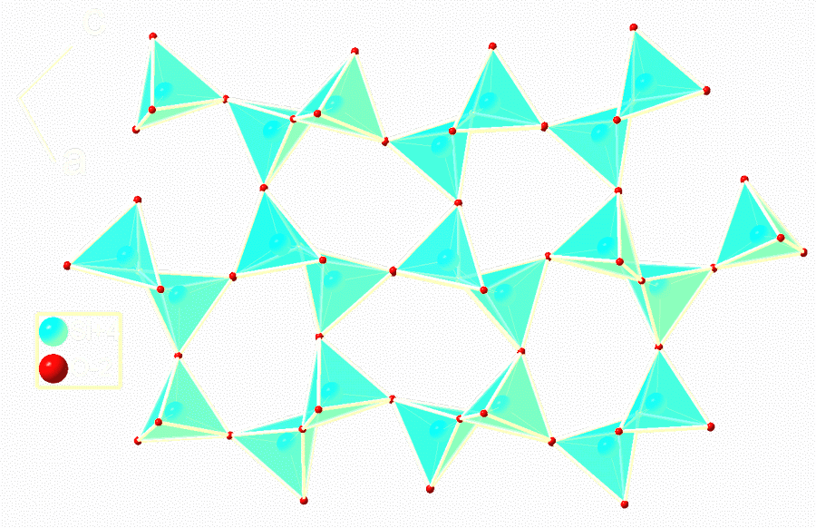
křemen je opticky aktivní, piezoelektrický materiál
tavením a následným ztuhnutím vzniká vysoce odolné sklo (malá teplotní roztažnost a chemická netečnost)
v přírodě se nachází čirý jako křišťál, či různě zbarvený (záhněda, ametyst, citrín), částečně hydratovaný (opál, chalcedon, achát…)
tridymit
cristobalit

Slide 24
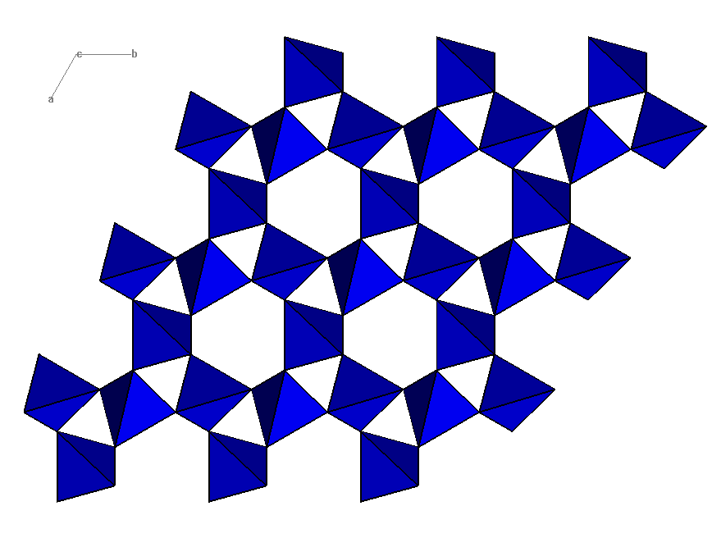
křemen

Slide 25
SiS₂
vodou se rozkládá na SiO₂ a sulfan
vzniká přímou reakcí prvků
struktura: hranou spojené tetraedry SiS₄
Halogenidy
formálně deriváty silanů (buď se silany zcela halogenují či jen částečně)
SiF₄
vyrábí se s SiO₂ fluorací HF v přítomnosti H₂SO₄ – odstraňuje vznikající vodu
s vodou pak dává kyselinu hexafluorokřemičitou
3 SiF₄ + 2 H₂O ⎯→ 2 [SiF₆]²⁻ + 4 H⁺ + SiO₂

Slide 26
s hydroxidy vznikají soli této kyseliny
zahříváním vzniká SiF₄ a MF
SiCl₄
SiO₂ + 2 C+ 2 Cl₂ ⎯→ 2 SiCl₄ + 2 CO
SiCl₄ + 4 H₂O ⎯→ Si(OH)₄ + 4 HCl
využívá se pro přípravu polovodičově čistého Si
H₄SiO₄
vzniká hydrolýzou halogenidů či okyselením křemičitanů
v roztoku rychle polymeruje – hydrogel, vysušením – aerogel (silikagel – adsorpční vlastnosti, sušení)

Slide 27
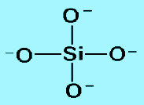


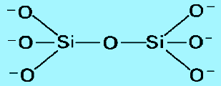


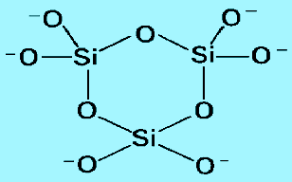
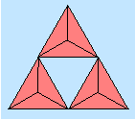
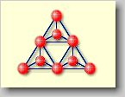
Křemičitany
- rozmanité struktury – řetězovité (azbesty - pyroxeny a amfiboly), vrstevnaté, ostrůvkovité…
jsou přítomny v přírodě (nerozpustné)
připravit se dají například tavením SiO₂ s alkalickým hydroxidem – vzniká rozpustné vodní sklo
tavením SiO₂ s uhličitany alkalických kovů a kovů alkalických zemin vzniká běžné nerozpustné sklo (molární poměr 6 SiO₂ + 1 Na₂CO₃ + 1 CaCO₃)
SiO₄^{4 –}
Si₂O₇^{6 –}
Si₃O₉^{6 –}
^{či dimer}
Si₆O₁₈^{12 –}

Slide 28
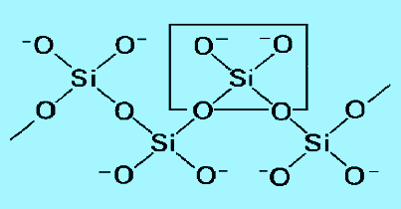
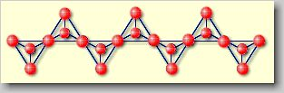
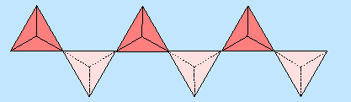
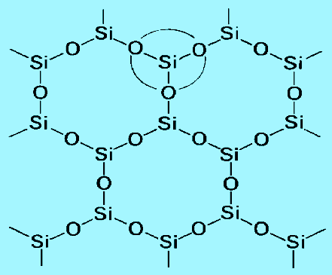
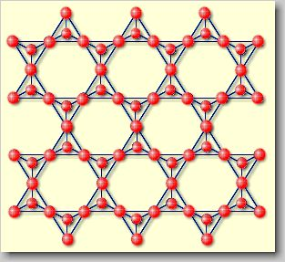
(SiO₃)_{n}^{2n –}
Si₄O₁₀^{4 –}

Slide 29
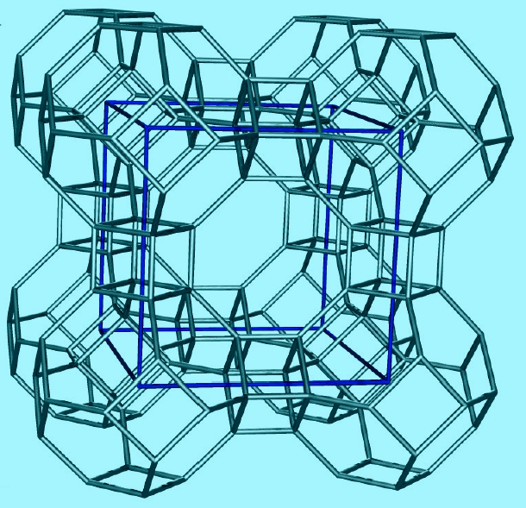
Hlinitokřemičitany - část atomů křemíku je nahrazena hliníkem
vrstevnatá nebo trojrozměrná struktura
živce – neobsahují vodu, odolné, vulkanické horniny
zeolity – obsahují reverzibilně vázanou vodu
- využití – iontoměniče, molekulová síta
ultramaríny – zbarvené, neobsahují vodu, obsahují kationy a anionty
Na₁₂(Al₁₂Si₁₂O₄₈).27 H₂O

Slide 30
Organokřemičité sloučeniny
nejznámější jsou siloxany
pokud nahradíme můstkové O v siloxanech za NH dostaneme silazany
připravují se reakcí R₂SiCl₂(lineární), RSiCl₃ (větvení) a R₃SiCl (terminace) s vodou
existuje velké množství sloučeniny typu Si(alkyl či aryl)₄ které jsou poměrně vysoce stabilní a nereaktivní
R R R
⏐ ⏐ ⏐
R — Si — O — Si — O — Si — R
⏐ ⏐ ⏐
R R R

Slide 31
Toxicita
C
grafitový nebo uhelný prach může při vdechování způsobit pneumokoniosu - dechové problémy, doprovázené bolestmi hlavy a kašlem
nemoc z povolání horníků v uhelných dolech
CO
vzniká nedokonalým spalováním (výfukové plyny, cigarety, špatné topidla)
na hemoglobin se váže 220x silněji než O₂
otrava se projeví pokud množství karboxyhemoglobinu v krvi překročí 10%
otrava se projeví zejména na srdci a na mozku
lehčí otravy se projevují bolestmi hlavy, bušením krve v hlavě, tlakem na prsou, závratěmi

Slide 32
dostavuje se celková nevolnost, zvracení
často se dostavuje jistý druh opilosti, v tomto stavu se může zvyšovat agresivita a postižený se může dopustit trestného činu
barva kůže se mění na třešňově červenou, což je způsobeno přítomností krve s karboxyhemoglobinem v kapilárách
pokud je dotyčný přenesen na čerstvý vzduch, dojde k rychlému zotavení
CO₂
toxické účinky oxidu uhličitého se objevují již při obsahu 2% ve vzduchu, při obsahu nad 5% tělo nestačí oxid uhličitý ventilovat ven a dochází tedy k jeho hromadění v těle
tlumí centrální nervovou soustavu a dýchací centrum, objevují se bolesti hlavy
při vdechování vzduchu o koncentracích větších než 20 % nastává smrt zástavou dechu v průběhu několika sekund (Psí jeskyně, burčák)

Slide 33
COCl₂
kašel, bolesti břicha, pocit žízně, modrání koncových částí těla (cyanosa), vědomí však zůstává neporušené
vážnější otravy vedou k edému plic a k smrti
CS₂
působí narkoticky a poškozuje nervovou soustavu
poškozuje paměť a vyvolává známky schizofrenie, melancholie a parkinsonismu
oslabuje sexuální potenci, vyvolává chudokrevnost a poruchy srdečního svalu
HCN
toxický je i CN⁻ - uvolňování ze sloučenin (z komplexních méně)

Slide 34
po průniku do buňky velmi rychle reaguje s trojmocným železem cytochromoxidasy dýchacího řetězce v mitochondriích
je tak zablokován přenos elektronu na molekulární kyslík, který tak nemůže být využit pro oxidační pochody
vzhledem k tomu, že tkáně nemohou zpracovávat kyslík, obsahuje i žilní krev mnoho oxyhemoglobinu a je tudíž světle červená
po inhalaci par HCN nastává smrt za několik sekund
LD₅₀(HCN) = 50 mg; LD₅₀(NaCN) = 200 mg
příznaky při otravě kyanidy jsou únava, bolesti hlavy, hučení v uších a nevolnost, barva kůže je růžová
smrt nastává jako důsledek nedostatku kyslíku v životně důležitých centrech v prodloužené míše
jako protijed se podává – amylnitrit (vazodilatátor) a thiosíran sodný (přeměna kyanidů na thiokyanáty), případně je nutno dodat dostatečné množství železitých iontů, aby se zrušila vazba kyanidů na cytochromoxidasu, či jiné způsoby oxidace Fe²⁺ na Fe³⁺ přímo v těle

Slide 35
Si
SiO₂
vytrvalé vdechování prachu oxidu křemičitého, případně křemičitanů, vede k onemocnění plic, zvanému silikosa
jde o vazivovou přestavbu plic, jejíž důsledkem je méně efektivní dýchání
jde o chorobu z povolání u horníků v dolech a kamenolomech, dělníků v sklářství, stavebnictví atp.
Azbest
vláknitými křemičitany, především vápenatými
vdechování jeho drobných vláken vede k onemocnění plic, zvanému azbestosa (horší než silikosa)
může vyvolávat nádory na plicích, ale též rakovinu jiných orgánů
používání azbestu se proto dnes omezuje.

